Slide 1
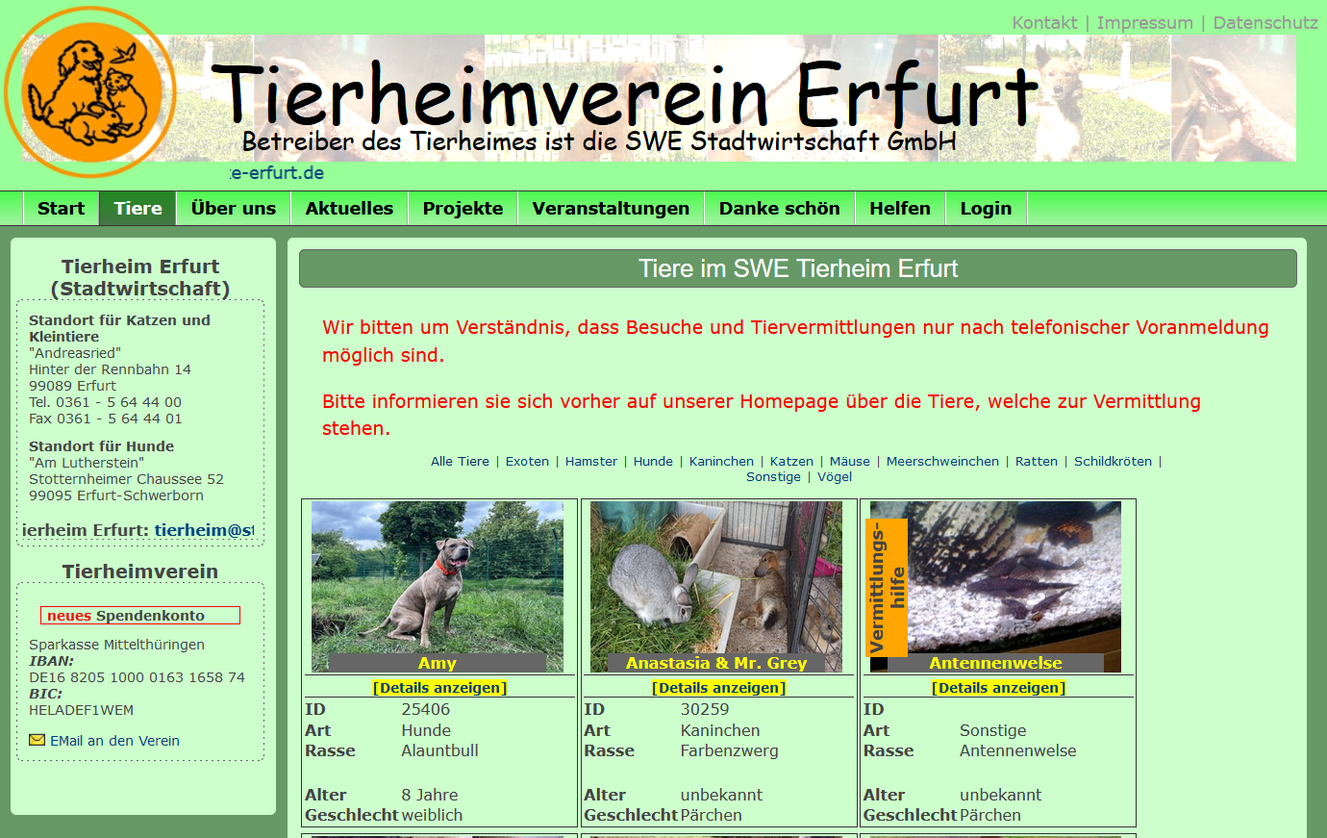

Notes:
Anekdote Manfred
- Deswegen dafür entscheiden eine Tierheim Website zu gestalten

Slide 2
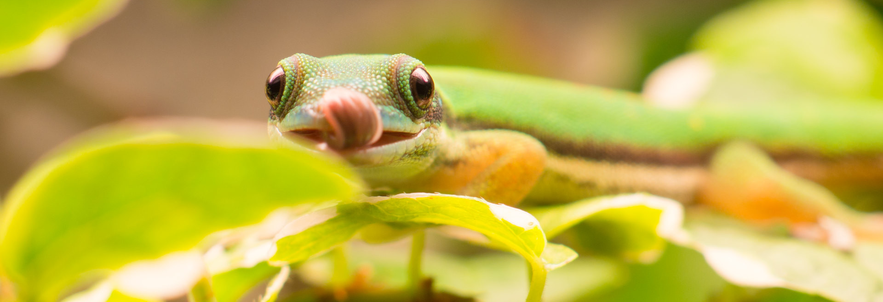

Grundlagen der Webprogrammierung
Gestaltung einer Tierheim - Website
Notes:
Und damit herzlich willkommen zu unserem Vortrag über unserer Tierheim Website Tierheimat

Slide 3
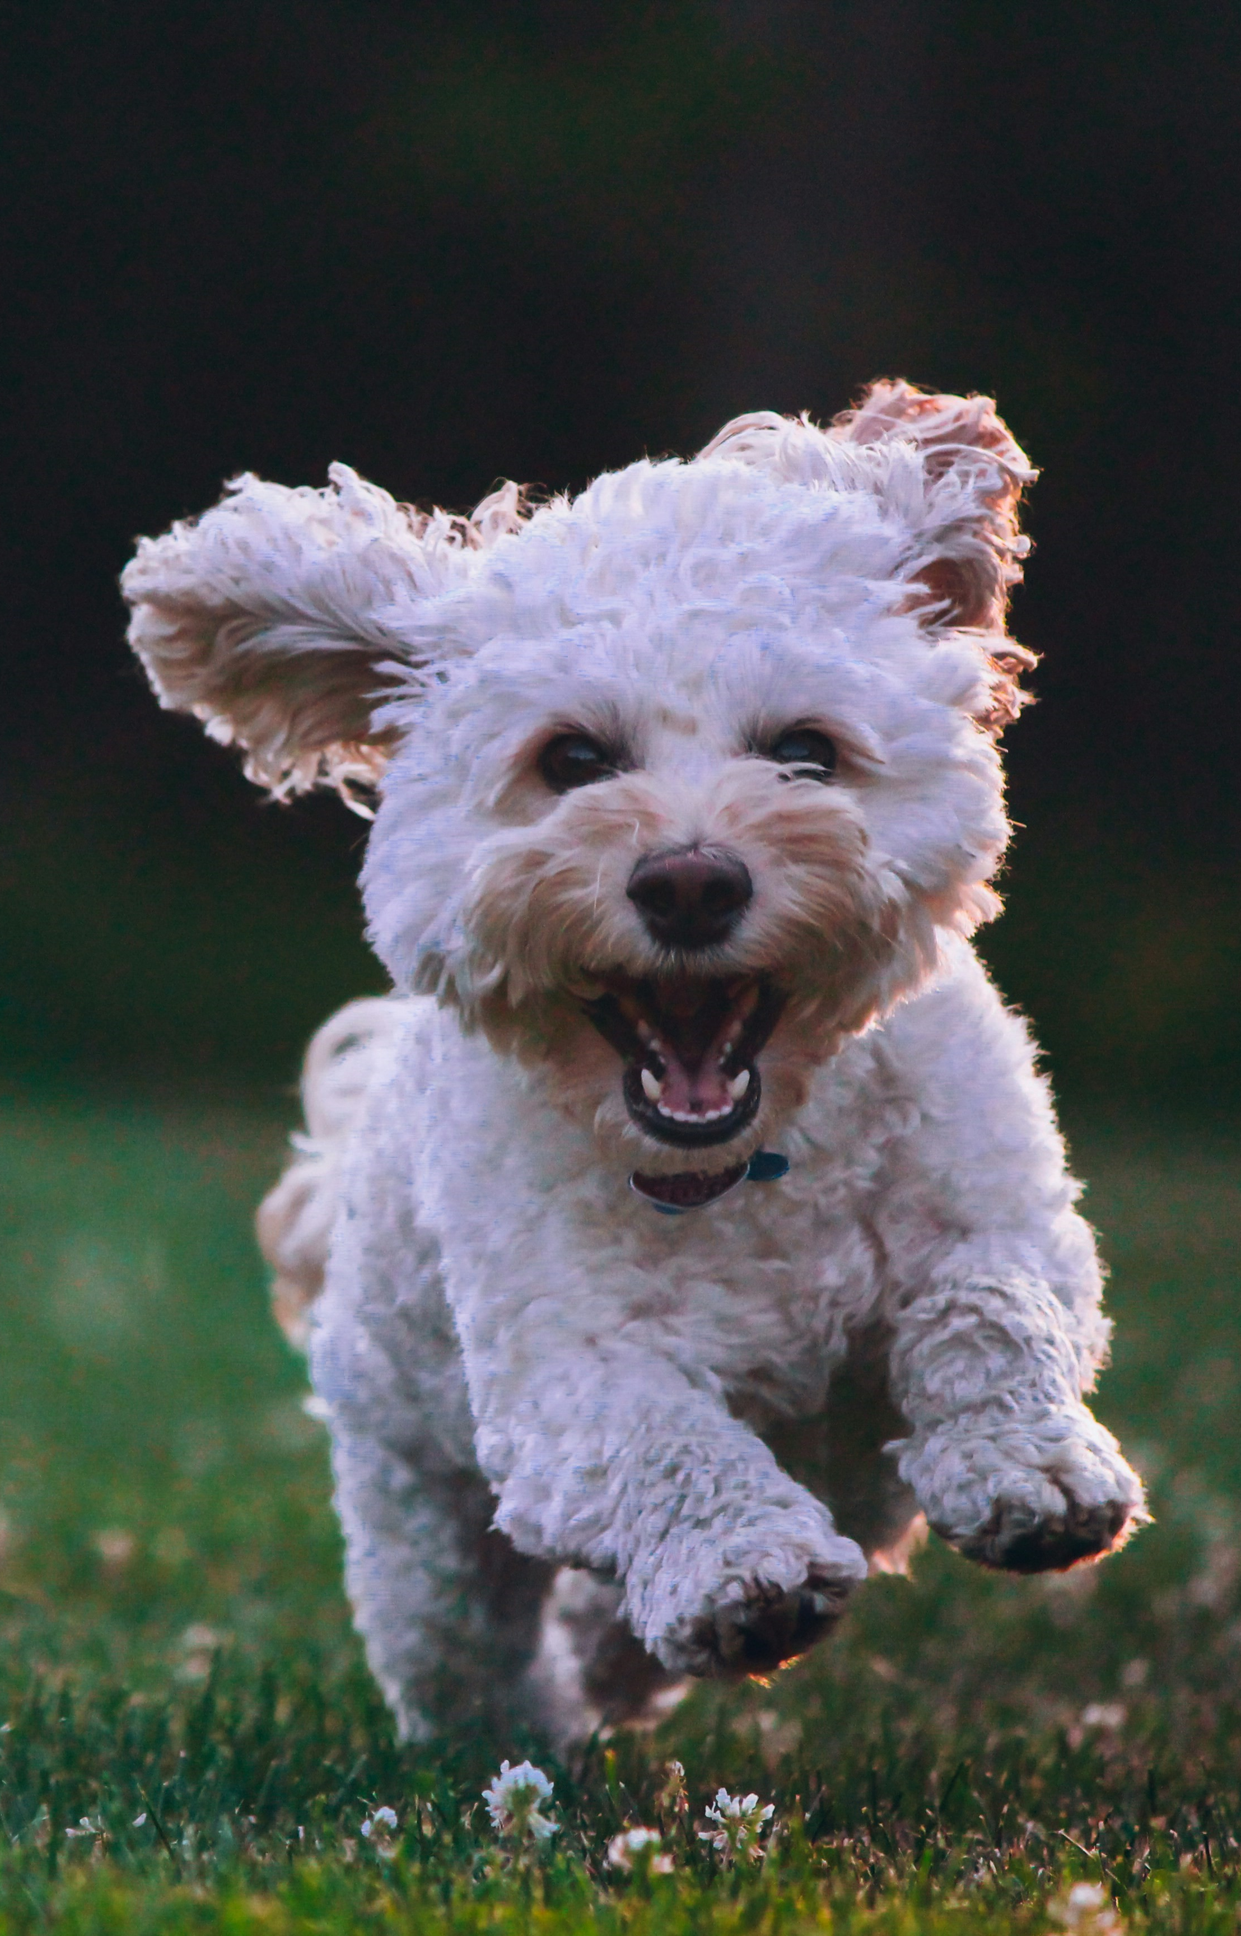
Gliederung
2. Entwurf
3. Implementierung
4.Live Vorstellung unserer Website
1. Planung und Analyse
5. Fazit
Notes:
Wir werden in unserem Vortrag auf folgende Punkte eingehen:

Slide 4
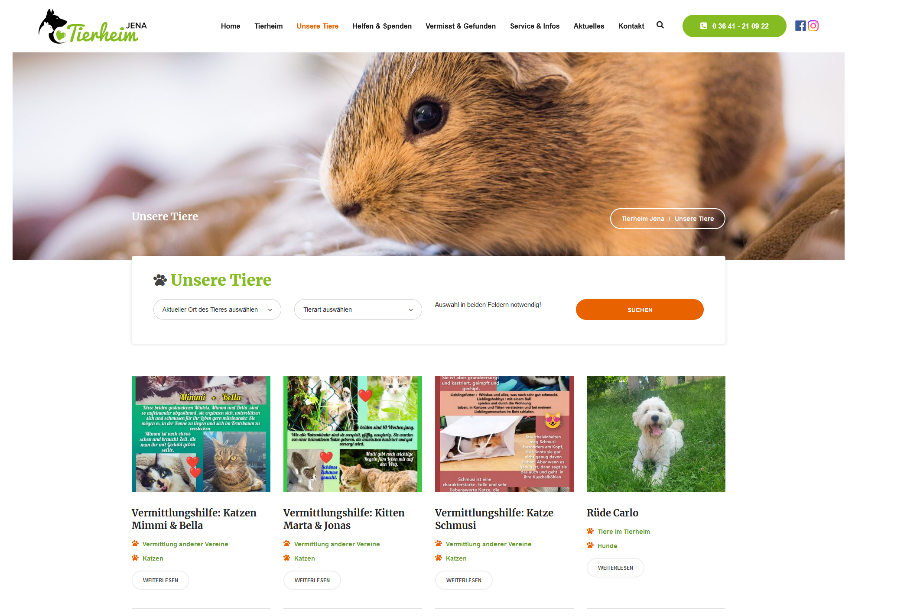
Notes:
Anfangs haben wir uns die Websites von den Tierheimen Jena, Erfurt und Leipzig angeschaut.
Wir haben die drei Websites basierend auf den Kriterien Struktur, Benutzerfreundlichkeit, Design und Funktionen analysiert und daraus Rückschlüsse auf unsere eigene Website getroffen.

Slide 5
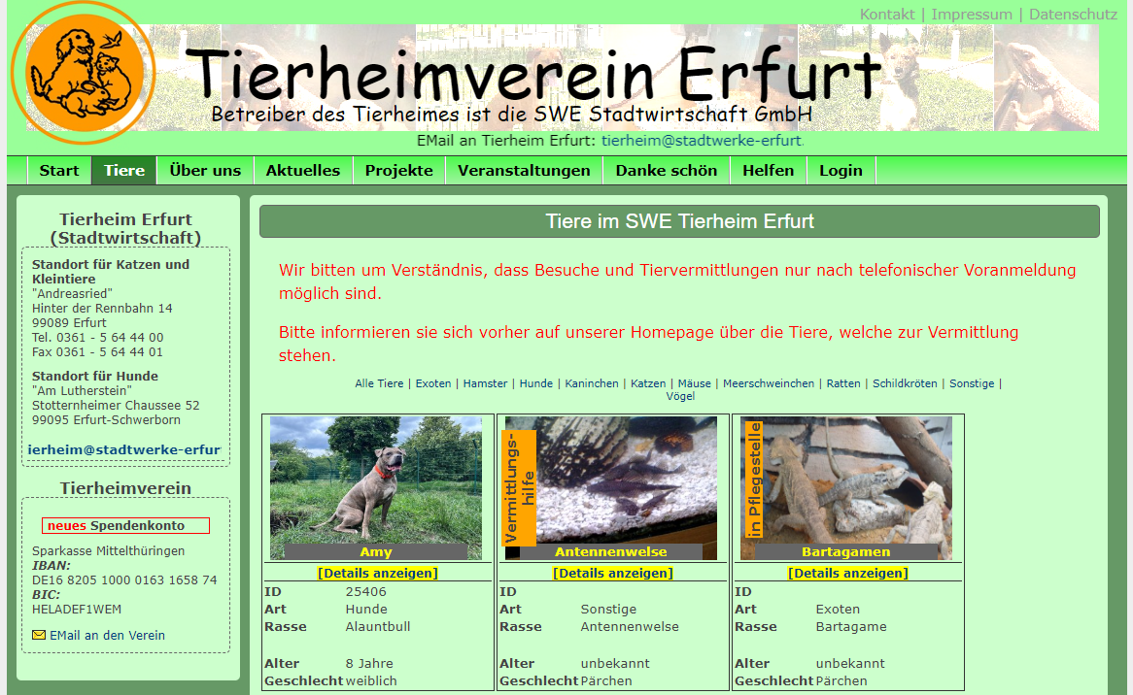
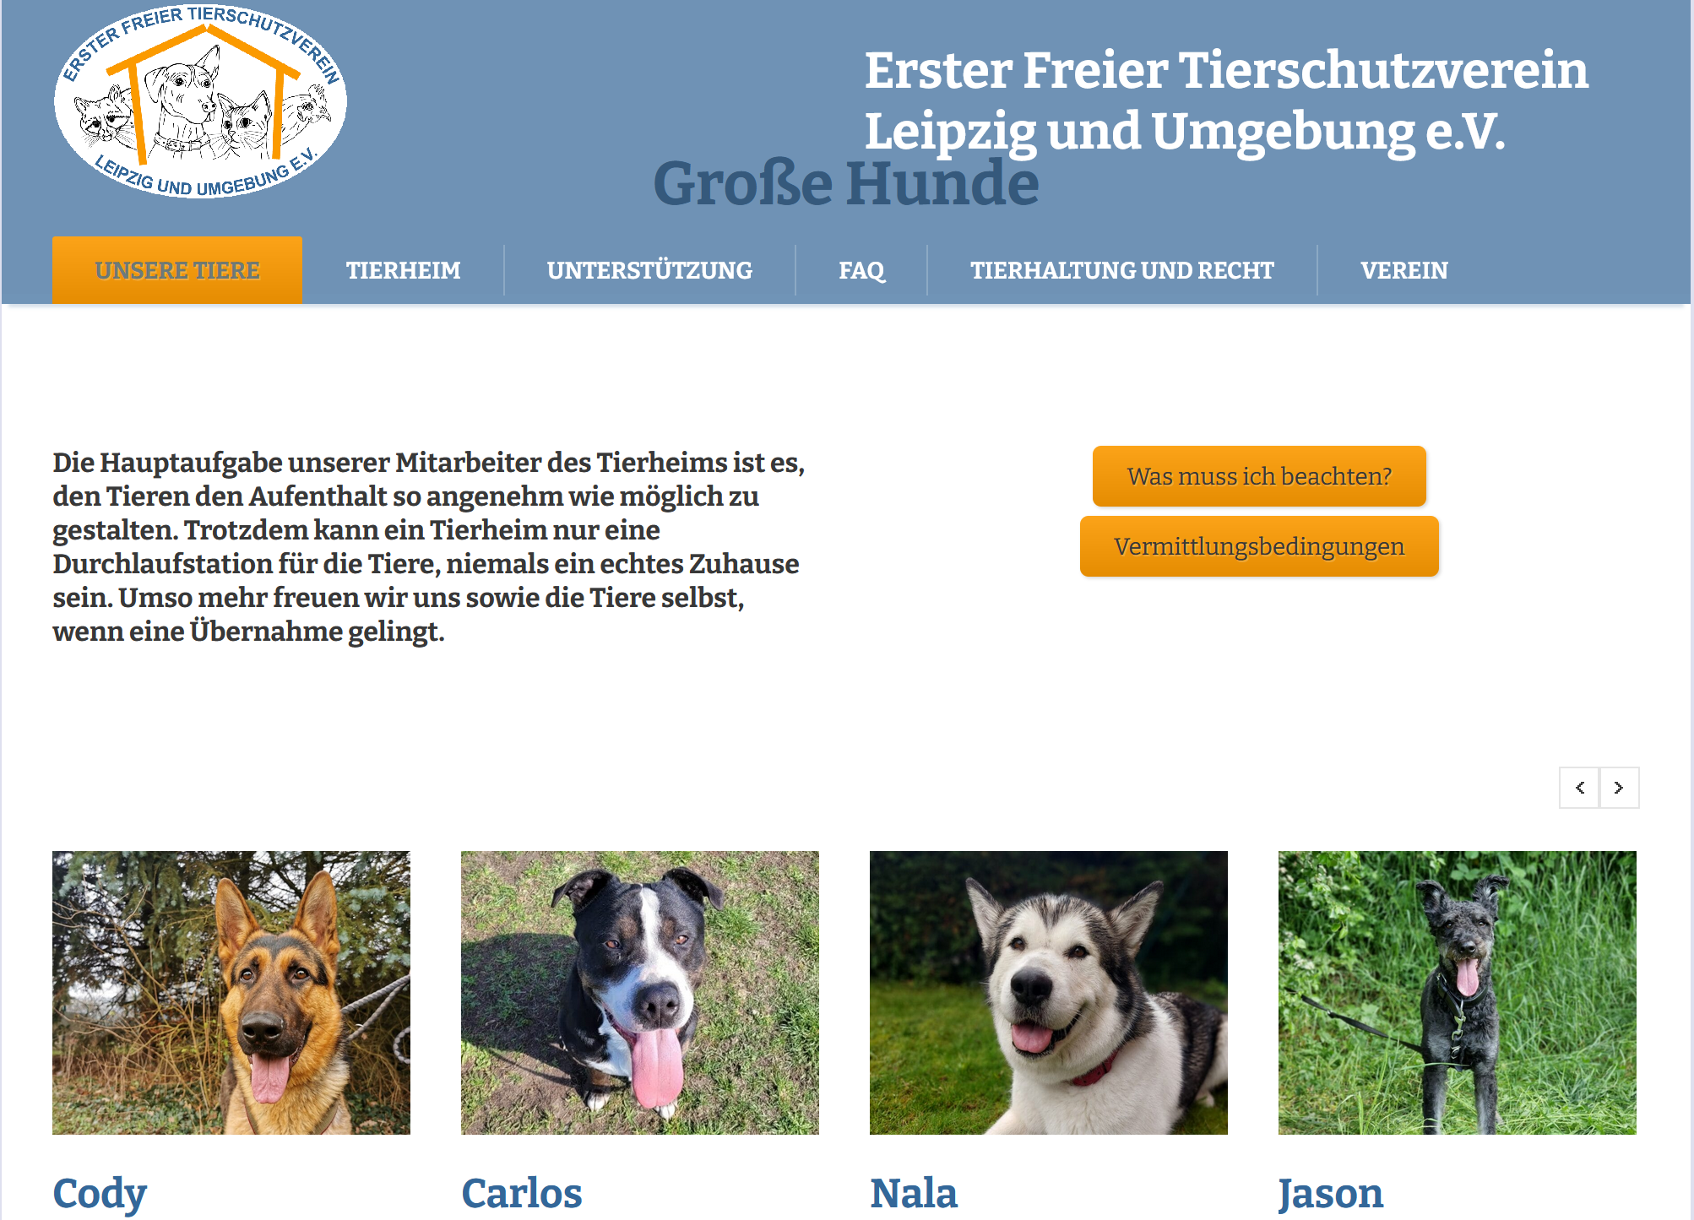
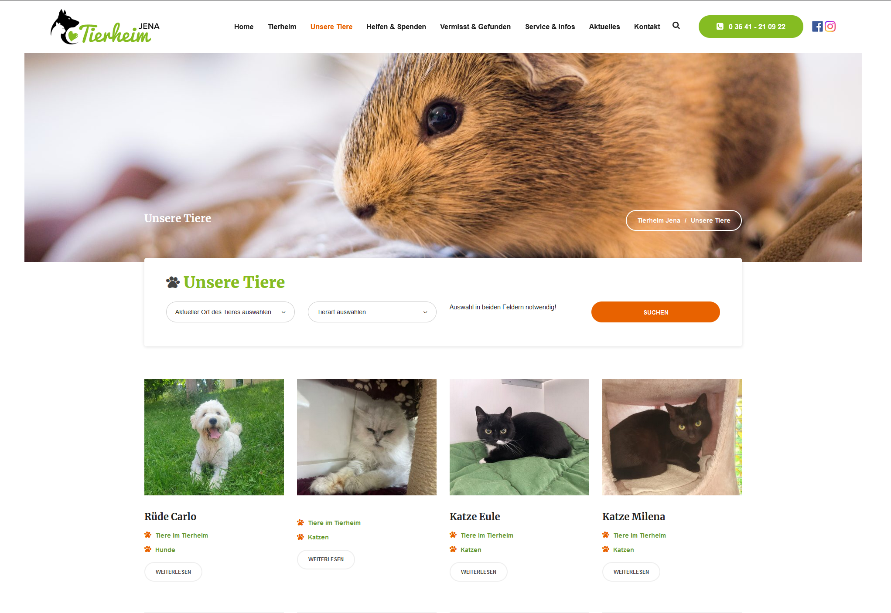
1. Planung und Analyse – Ist-Stand
Notes:
Aus der Analyse der Websites haben wir folgende Erkenntnisse abgeleitet:
Zusammenfassend lässt sich sagen
Struktur
Bei allen Seiten gut durchdachte, übersichtlich Struktur
Menü oben ausgerichtet (alle Seiten)
ähnlich sehr übersichtliche Navigationspunkte (Startseite, Tiere, Aktuelles, Helfen/Unterstützung, …)
Nutzerfreundlichkeit
Gute Bedienbarkeit durch klare Struktur und interaktive Elemente
Interaktive Elemente vorhanden
Funktionen
Alle Seiten verschiedene Funktionen eingebaut: Suchfunktionen nach Tierarten, Kontaktformulare, ….
Design
Tierheim Erfurt: unter anderem Farbschema zu viele Grüntöne, die aber nicht einem Farbeschema entspringen,
Tierheim Leipzig: beim Scrollen Überschrift durch die Navigation und Header noch sichtbar → Header mit Navigation zu groß
Tierheim Jena positiv: sauberes und gut strukturiertes Design

Slide 6
1. Zielsetzung
Struktur
Übersichtliches Menü passend zu den Anforderungen der Zielgruppe
Responsive Design
Nutzerfreundlichkeit
Interaktive Elemente im Menü, bei Buttons und Tierbildern
Design
Hoher Wiedererkennungswert durch einheitliches und ansprechendes Design und Logo
Funktionen
Über Login zu Formularen
Filterbare Tierübersicht
Notes:
Aus dieser Voranalyse haben wir uns für das Projekt folgende Ziele gesteckt:
Website die folgende Aspekte beachtet:
Struktur die den verschiedenen Zielgruppen gerecht wird → übersichtliches Menü
Responsive Design→ Handy-Nutzer erreichen
Nutzerfreundlichkeit
Nutzer hat überblick über Seite und weiß wo er was finden kann
interaktive Elemente, soll Nutzern Orientierung geben
Eine Website die vom Design her:
Hohen Wiedererkennungswert hat durch ein einheitliches, ansprechendes Design → um Sichtbarkeit in der Öffentlichkeit stärken
Funktionen
Formulare die schnelle Kontaktaufnahme möglich machen
Tierarten die gefiltert werden können bei der Tierübersicht

Slide 7
1. Planung und Analyse – Zielgruppenanalyse
Zielgruppen Personen, die … | Resultierende Bedingungen für die Website
Tiere adoptieren möchten | Übersicht über alle Tiere, die aktuell in der Tierheimat leben Informationen zum Vermittlungsablauf
ihre Tiere abgeben wollen | Informationen zur Abgabe von Tieren
Helfen möchten | Informationen darüber, wie geholfen werden kann Formular
Spenden möchten | Informationen darüber, was gespendet werden kann Angabe eines Spendenkontos
Ihr Tier vermisst / gefunden melden wollen | Informationen über vermisste / gefundene Tiere Formular zum vermisst / gefunden melden
Notes:
Um Struktur der Seite passend zu unserer Zielgruppe aufzubauen, haben wir uns folgende Fragen gestellt:
Wie sehen unsere Zielgruppen der Website aus?
Welche Website-Struktur und -Inhalte resultieren daraus?
Aufgrund der Zeit werden nicht auf alles eingehen, aber z.B.
- Zielgruppe von Personen, die Tiere adoptieren wollen → brauchen Übersicht über alle Tiere und Infos zum Vermittlungsablauf

Slide 8
2. Entwurf – Struktur
Start
Aktuelles
Informationen über das Team und die Tierheimat
Unsere Tiere
Alle Tiere: Filterbare Liste der Tiere der Tierheimat
Aktuelles
Button mit Verweis zu detaillierten Infos zum Tier
Vermisst / Gefunden
Service / Infos
Artikel zu verschiedenen Themenbereichen
Untermenü: Alle Tiere, Vermisste Tiere, Gefundene Tiere
Helfen, Spenden, Vermittlung, Tiere abgeben
Login/ Logout
Alle Tiere: Vermisste Tiere und gefundene Tiere
Login: Formular zum Anbieten von Hilfe
Button mit Verweis zu detaillierten Infos zu Artikeln
Exemplarische Darstellung der Tiere der Tierheimat
Untermenü: Alle Tiere, Hunde, Katzen, Kleintiere, Exoten
Login: Formular Tiere vermisst / gefunden melden
Notes:
Abgeleitet aus unserer Zielgruppenanalyse haben wir folgende Struktur erarbeitet für unsere Webseite. Die werden wir auch nochmal genauer in der Live Vorstellung unserer Website sehen

Slide 9
2. Entwurf
Ziel
die Zielgruppe emotional ansprechen durch verspieltes, freundliches Design
starken Wiedererkennungswert der Seite schaffen
Umsetzung mit
Schriftart
Farbschema
Einbindung von Tieren
Klarheit und Einfachheit
Notes:
Zielstellung Logoentwurf:
Zielgruppe emotional anzusprechen durch ein verspieltes und freundliches Design
starken Wiedererkennungswert der Seite und des Tierheimes zu schaffen
Umgesetzt durch folgenden Gestaltungsmerkmalen:
Schriftart ist weich und abgerundet:
Wirkt freundlich und einladendend
Verwendung auf der gesamten Webseite trägt zu einem hohen Wiedererkennungswert bei
Farbschema
Grün: Assoziiert mit Natur, Wachstum und Leben
Einbindung von Tieren
Direkt ersichtlich, dass es auf der Website um Tiere geht
(Klarheit und Einfachheit
Silhouetten der Tiere dargestellt → trägt zur Klarheit und Einfachheit bei und damit auch zur Wiedererkennung)

Slide 10
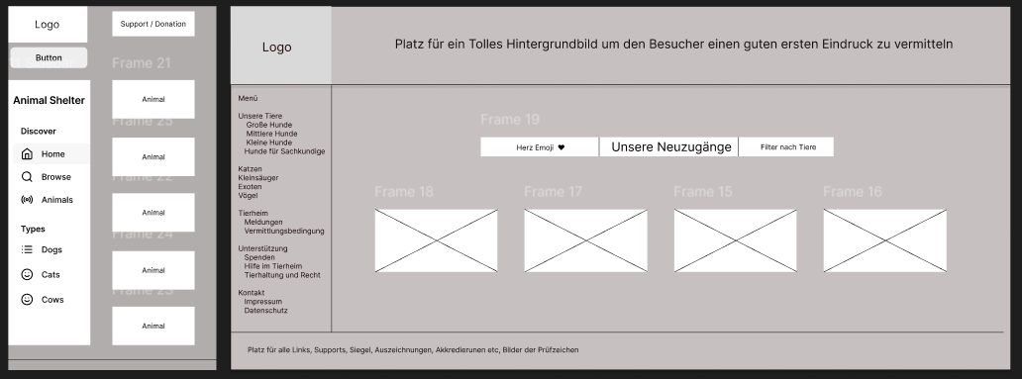
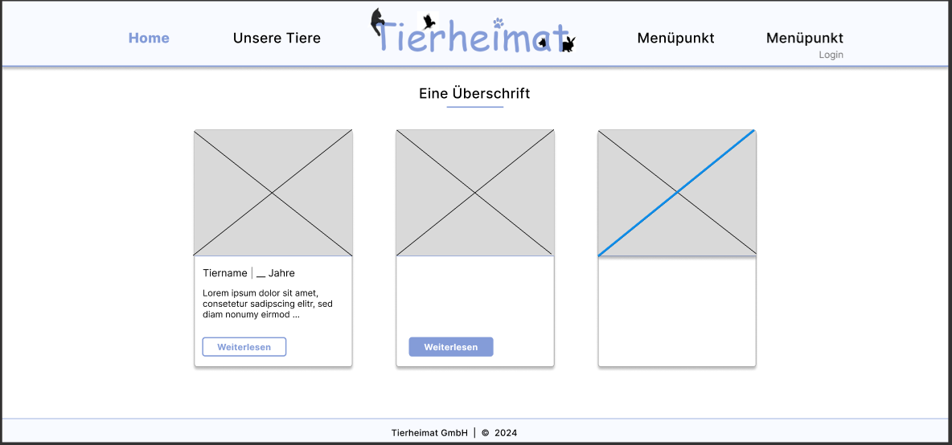
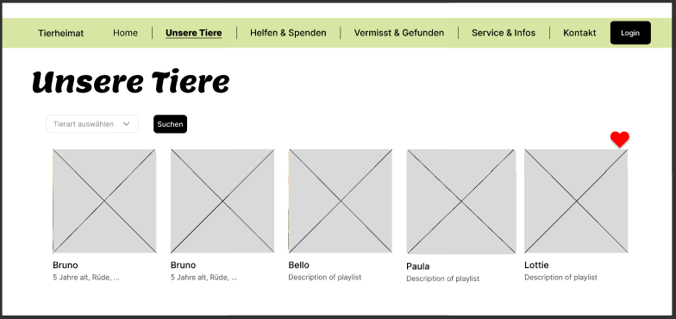
2. Entwurf – Layout Bildschirmansicht
Notes:
Parallel zur Arbeit am Logo haben wir uns individuell mit der Gestaltung der Website auseinandergesetzt
Unsere Ergebnisse variierten in einigen Punkten
In gemeinsamere Absprache haben wir uns dann für folgende Layoutvariation entschieden:
Navigation im Kopf der Seite
Bild mit Teaser-Text zum Tier und umrandet → Button zum Weiterlesen für detaillierte Infos
Suchfunktion nach Tieren
→ dieser Entscheidungsprozess erfolgte auch mit anderen Seiten

Slide 11
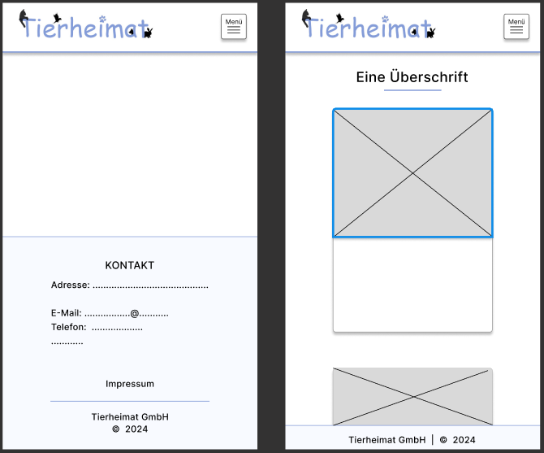
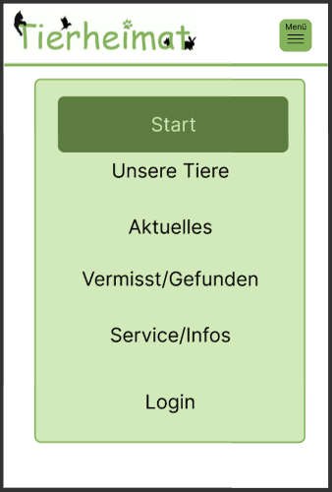
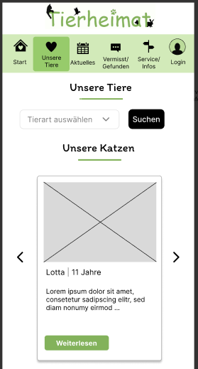
2. Entwurf – Layout Handyansicht
Notes:
Entwurf des Layouts des Handys:
Verschiedene Anordnungsformen des Menus → haben uns für ein Menu mit Icons entschieden und für Drop-Down Menü bei Unterseiten
Bei der Gestaltung der Hauptelemente haben wir uns, wie bei der Website entschieden

Slide 12
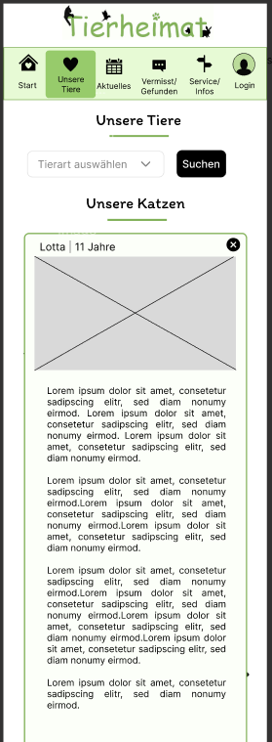
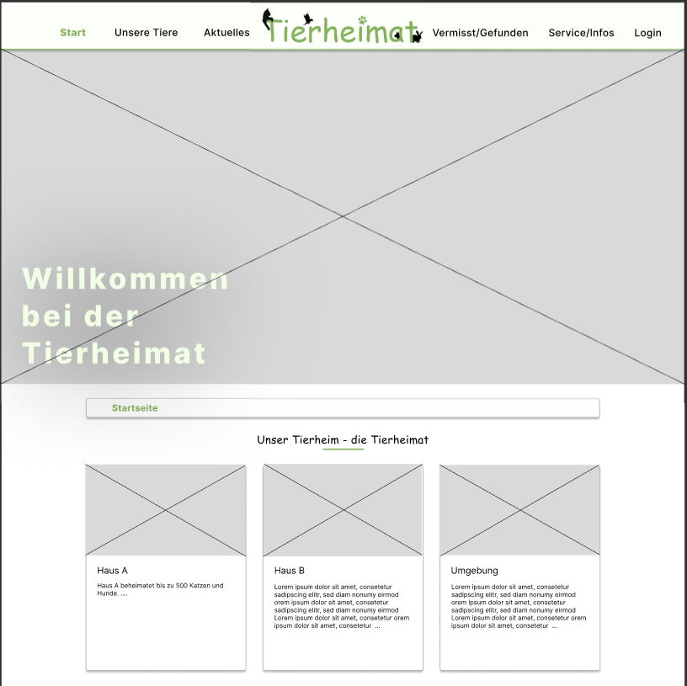
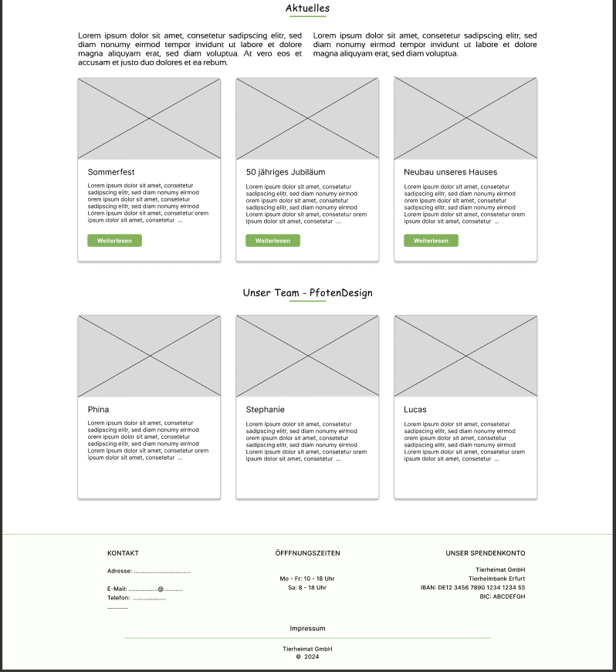
2. Entwurf – Abschluss
Notes:
Wir hatten die Entwurfsphase mit folgenden Entwürfen abgeschlossen. In der Implementierungsphase haben wir jedoch auch noch weitere Gestaltungsänderungen vorgenommen z.B. Logo nicht zentriert, sondern linksbündig, andere Icons beim Handy-Menü

Slide 13
3. Implementierung
Grid-Layout zur Strukturierung der Main, des Footers und zur Generierung der seitlichen Abstände
Flexbox-Layout innerhalb der Main und Navigation für das Responsive Design
Media Queries, um Flexbox-Umbrüche bewusst zu beeinflussen
Notes:
Für die Implementierung haben wir für den Aufbau der Website folgende Layouts verwendet:

Slide 14
3. Aufgabenteilung
Lucas-Manfred Herpe
Bildrecherche
Dokumentation
Aktuelles
Stephanie Wachs
Grundlegendes Design (Header mit Menü, Footer, Responsive Design und Grid-Layout für main)
Startseite, Login, Impressum, finaler Abschluss Aktuelles
Josephina Burger
Unsere Tiere, Vermisst/Gefunden, Service/Infos, Weiterlesen
Durckausgabe Vermisst/Gefunden
Dokumentation
Formulare
Notes:
Die Aufgaben der Website wurden wie folgt durchgeführt:
- Haben alle am Entwurf der Wireframes gearbeitet
- Jeder entwickelte seine Seite mitsamt Responsive Design

Slide 15
4. Live Vorstellung unserer Website
Notes:
Besondere Effekte: z.B. durch Stephanie mit 3 Sekunden Bildwechsel auf der Startseite
und Stephanie und Joesphina gemeinsam Bildwechsel bei Hovern
Manfred hat das Anheben der Divs auf der Aktuelles Seite umgesetzt
Es wurden weitere interaktive Effekte umgesetzt

Slide 16
6. Befragung zur Website
Struktur
Nutzerfreundlichkeit
Design
Funktionen
Notes:
Rückmeldung zur Website:
Struktur:
Anmerkung: Telefonnummer im Header
Gut Strukturiert, Personen haben Themen direkt finden können
Nutzerfreundlichkeit
- Infos über die Anlagen des Tierheimes fehlen, Kastrationspflicht → darauf sind wir eingegangen und haben umgesetzt
Design:
Schrift veraltet (2 befragte Person), Schrift gut (1 befragte Person) → hohen wiedererkennungswert der Website durch Schriftart
Hat Interesse weiter zu schauen und auf Website zu verweilen
Funktion:
Vermisst/Gefunden Formular und Helfen- Formular gut, da so schnell und leicht kommunizieren, ohne extra anzurufen zu bestimmten Zeiten, ….
Dankes- Nachricht an das Tierheim, wenn vermisstes Tier vom Nutzer gelöscht wird

Slide 17

6. Erreichung unserer Zielsetzung
Struktur
Nutzerfreundlichkeit
Design
Funktionen
Notes:
Wir haben eine strukturierte Website geschaffen, die:
- An die Anforderungen der Zielgruppen angepasst ist
die responive ist
viele interaktive Elemente enthält, die die Nutzererfahrungen verbessern,
Wir haben eine gestalterisch ansprechende Website entworfen
Die einen hohen Wiedererkennungswert hat durch das klare, einheitliche Styling und Logo
Außerdem haben wir verschiedene Funktionen eingebaut, wie
Die Möglichkeit sich einzuloggen und Formulare auszufüllen
Eine Filterbare Tierübersicht, dessen Funktion wir im nächsten Semester umsetzten können
Sowie eine Löschfunktion von Tieren die der Nutzer selbst vermisst oder gefunden gemeldet hat

Slide 18
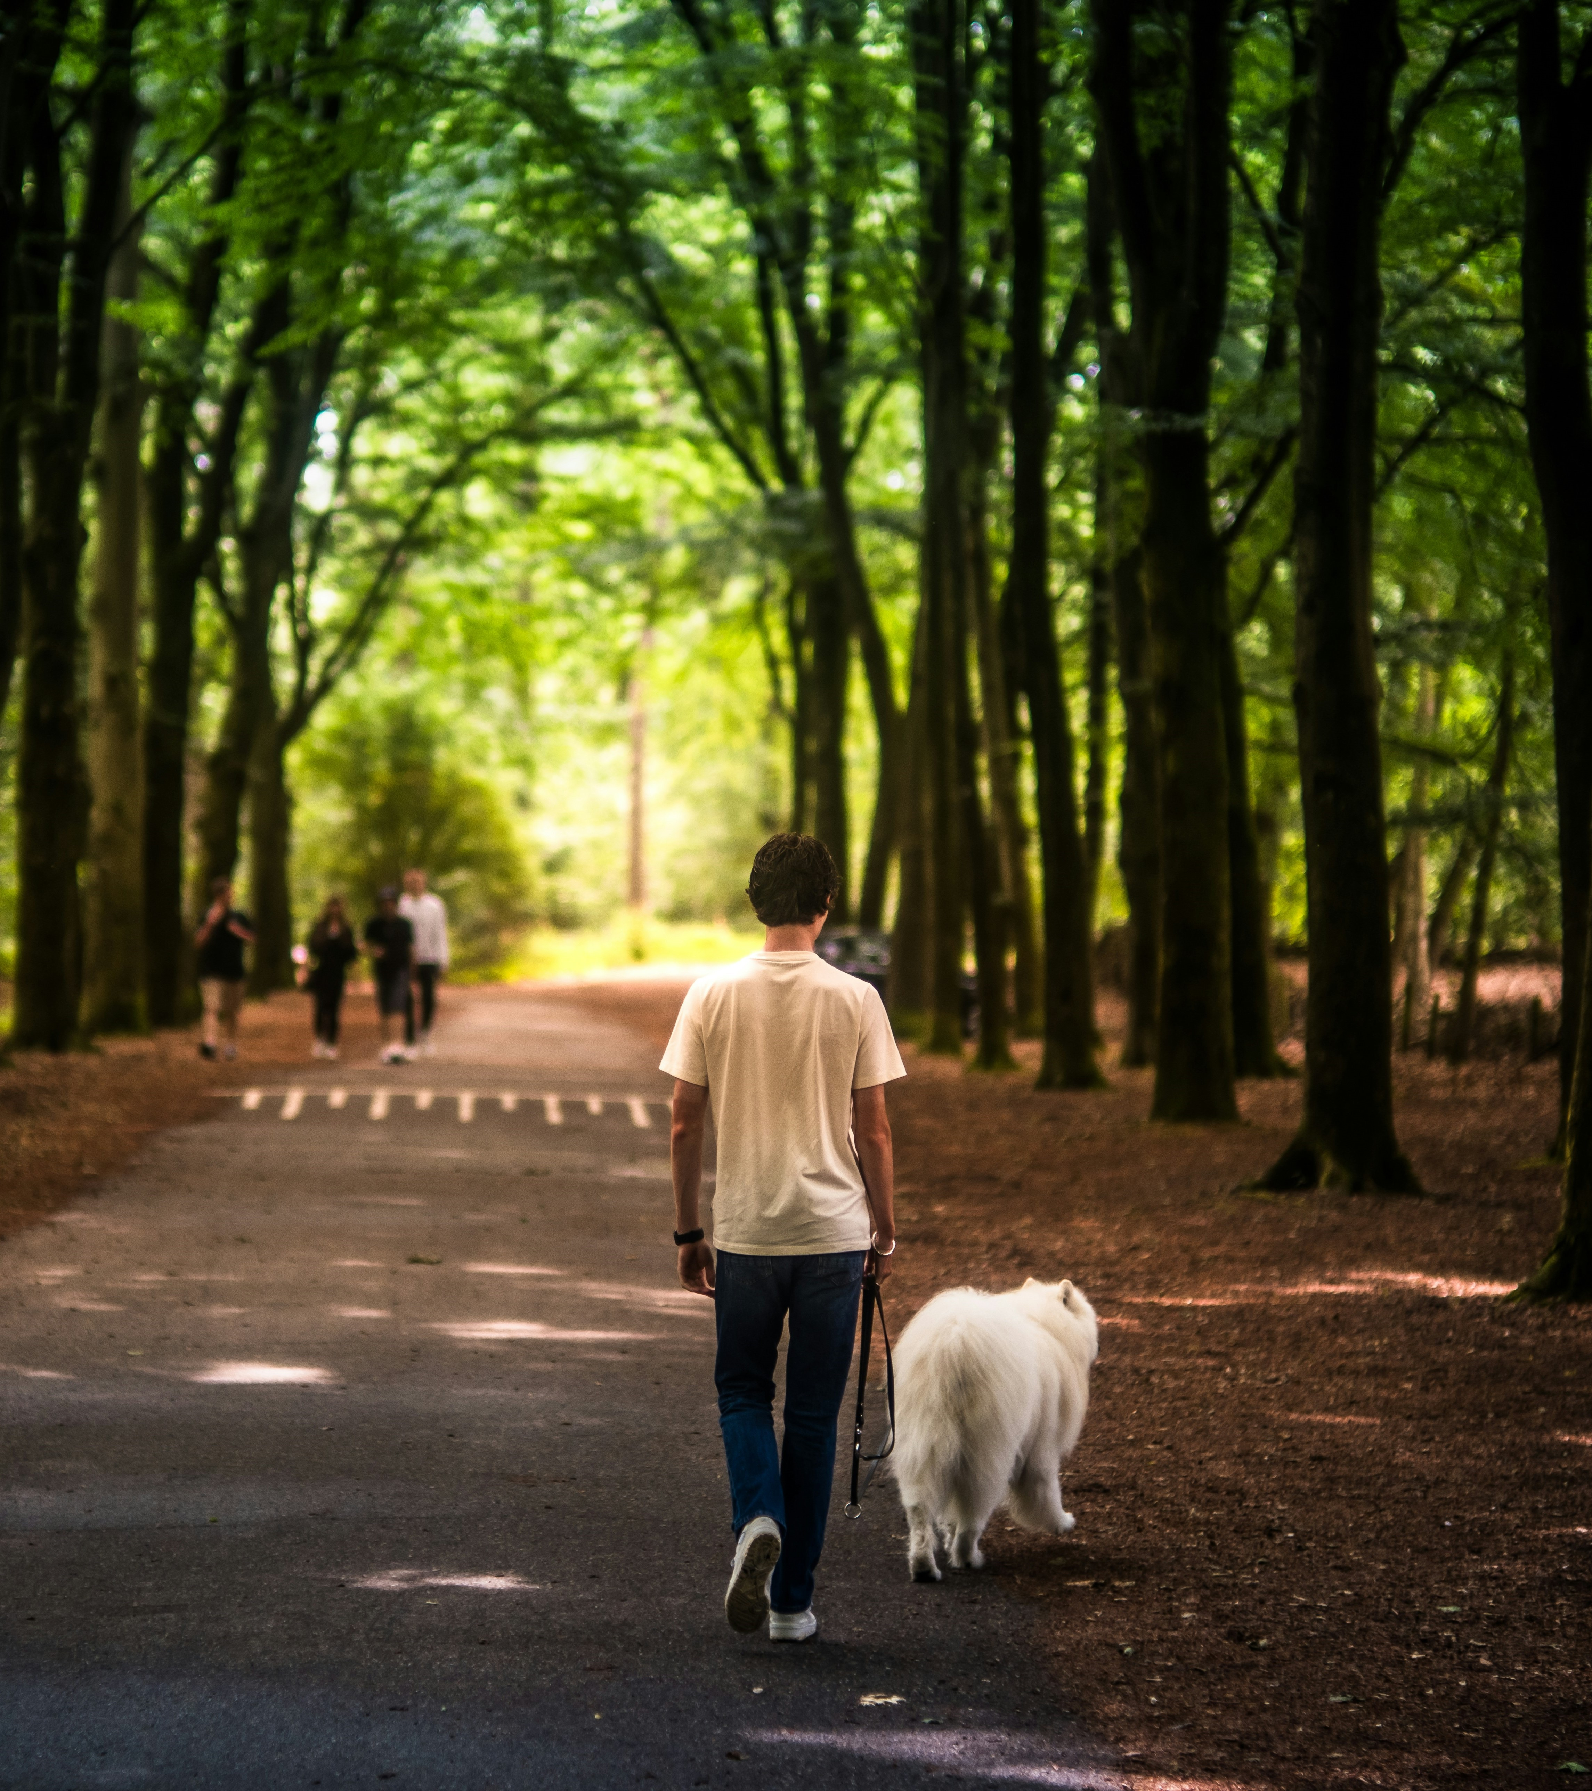
6. Fazit
Klare Projektplanung
Kommunikation und Teamarbeit
Flexibilität
Technische Herausforderungen meistern
Notes:
Klare Projektplanung
Klarheit darüber welche Aufgaben von wem bis wann erledigt werden
angesetzten Zeitplan konnten aber nicht einhalten → Gründe:
nach Finish Optimierung der Seiten zeitaufwändig
Überprüfung, ob sich Dopplungen in CSS ausschließen lassen durch Verwendung dieser in mainCSS auch sehr zeitaufwändig
Kommunikation und Teamarbeit
regelmäßige Meetings und Absprachen haben geholfen Missverständnisse zu vermieden und Zusammenhalt zu fördern
Flexibilität
Haben festgestellt, dass flexibel auf Probleme zu reagieren und um die Ecke Denken wichtig ist um ein Problem möglichst effektiv zu Lösen
Technische Herausforderungen meistern
Problemlösen auch manchmal in Team-Arbeit sehr effektiv, da durch Austausch über das Problem mehr Klarheit gewonnen wurde, was grundsätzlich das Problem ist und mit verschiedenen Ansätzen versucht wurde das Problem zu lösen

Slide 19
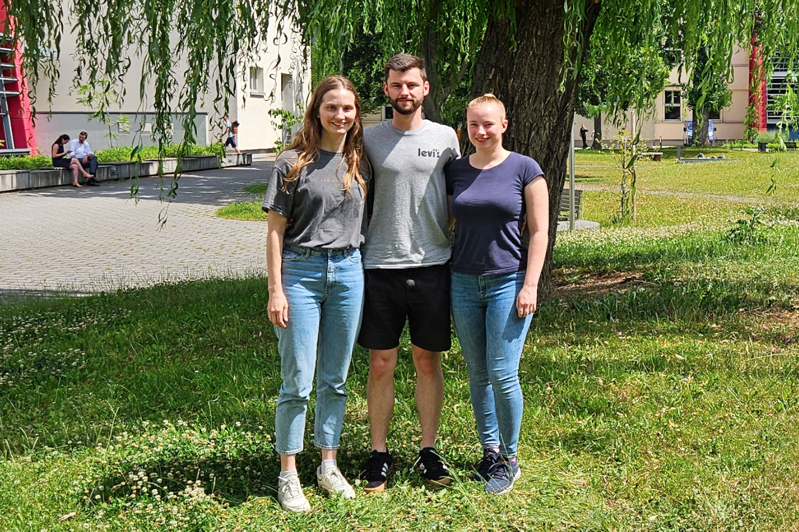
PfotenDesign

